Slide 1
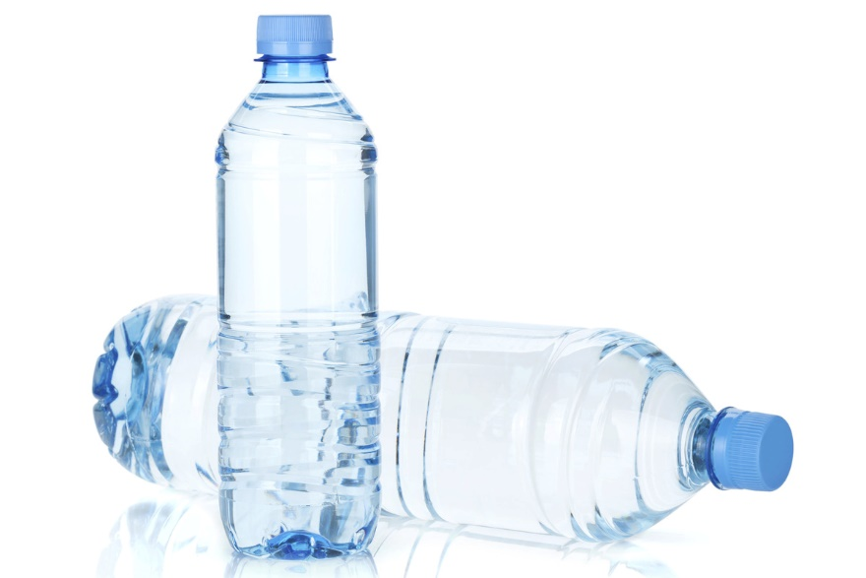
Исследовательская работа
«Жизнь пластиковой бутылки»
предметное направление: дошкольники
Автор: Магомедова Патимат
Воспитанница подготовительной группы
Научный руководитель: Козыренко Елена Сергеевна
Воспитатель МБДОУ «ЦРР-д/с №5 «Теремок»

Slide 2
Цель:
изучить значение пластиковой бутылки в жизни человека и природы. Дать новую жизнь пластиковой бутылки.
Задачи:
1. Выяснить историю создания и применения пластиковых бутылок.
2. Изучить экологические проблемы, связанные с пластиковыми бутылками.
3. Изучить способы утилизации пластиковых бутылок.
4. Найти полезное применение пластиковой бутылки, изготовив из нее поделку.
5. Заинтересовать окружающих возможностями создания из пластиковых бутылок множества интересных и полезных вещей.
6. Развивать экологическую культуру и бережное отношение к окружающей среде.

Slide 3
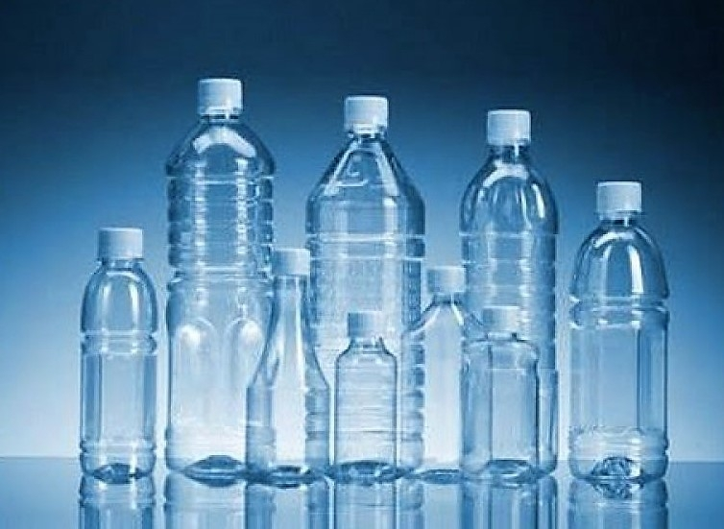
Впервые пластиковая бутылка появилась 50 лет назад. Пластиковые бутылки удобны в использовании, они легкие, не протекают, не бьются.

Slide 4
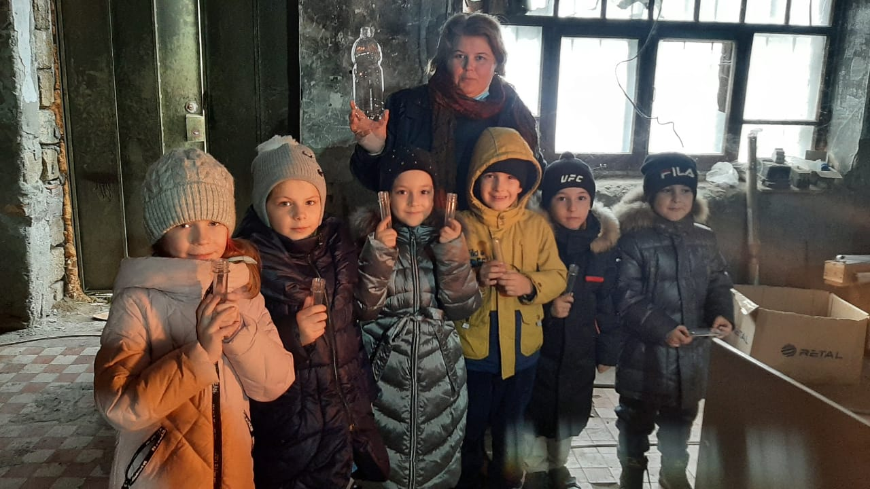
Откуда берутся пластиковые бутылки?

Slide 5
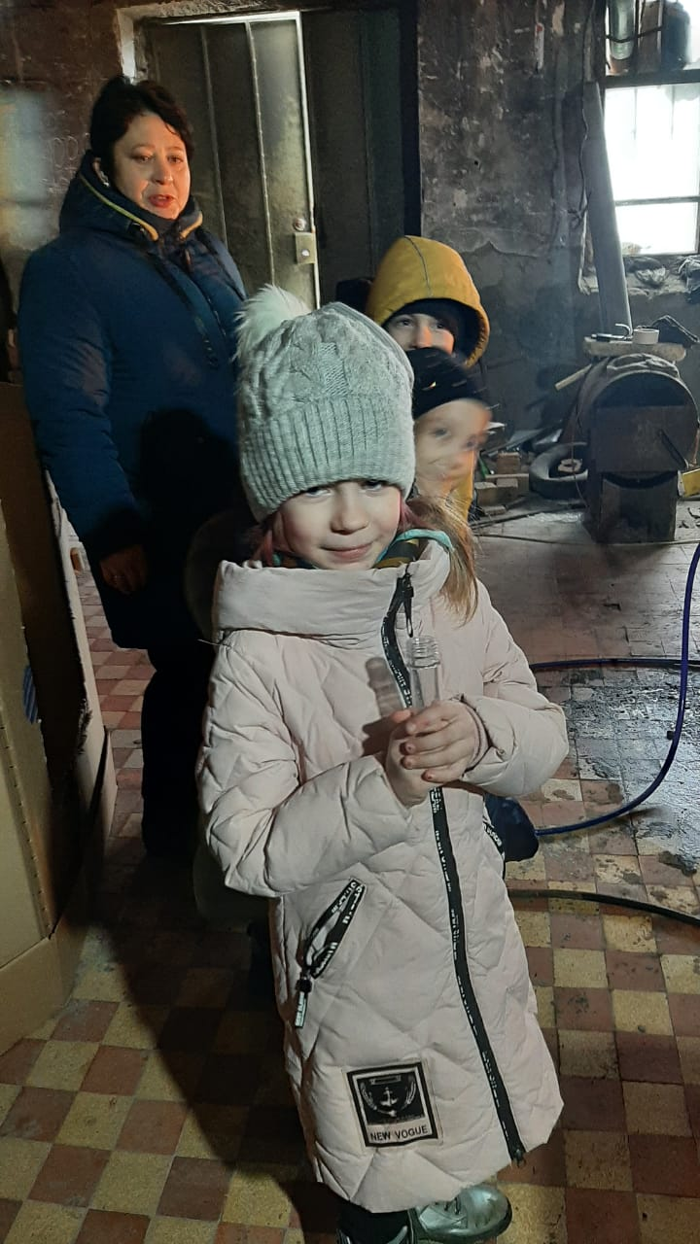
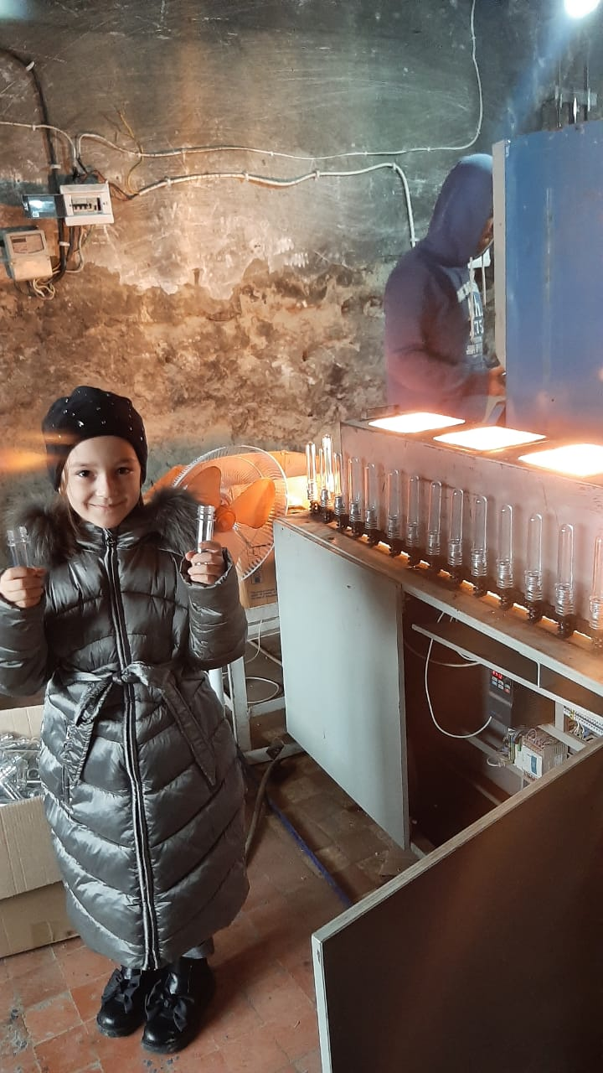
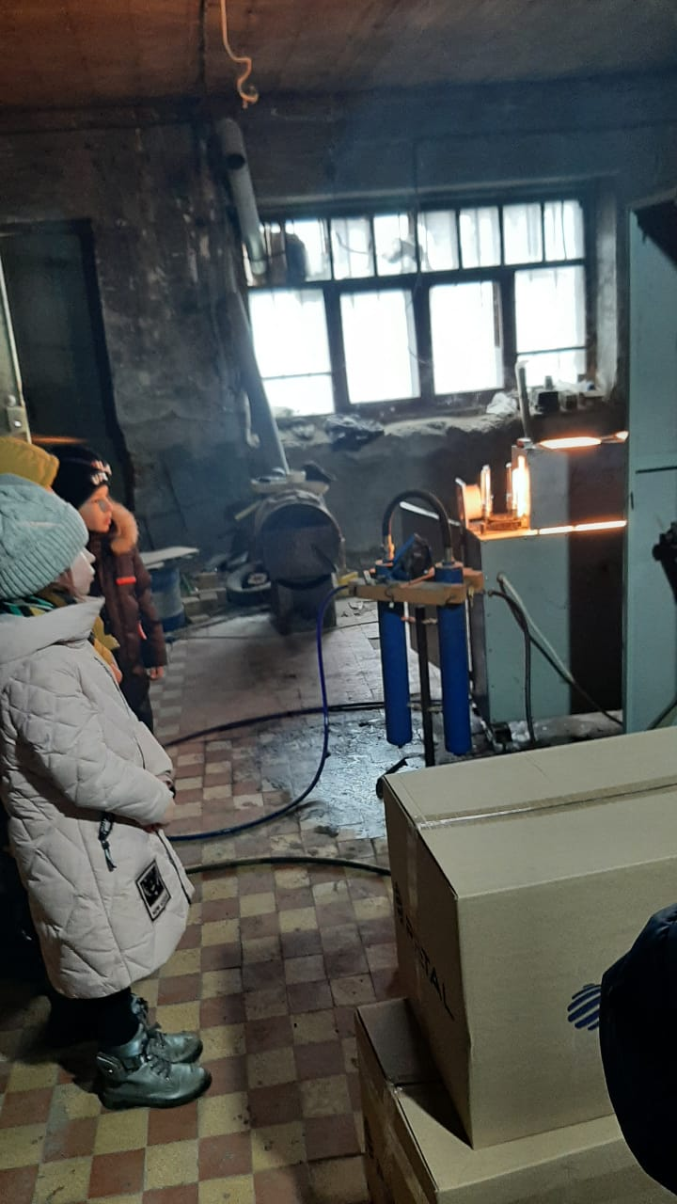
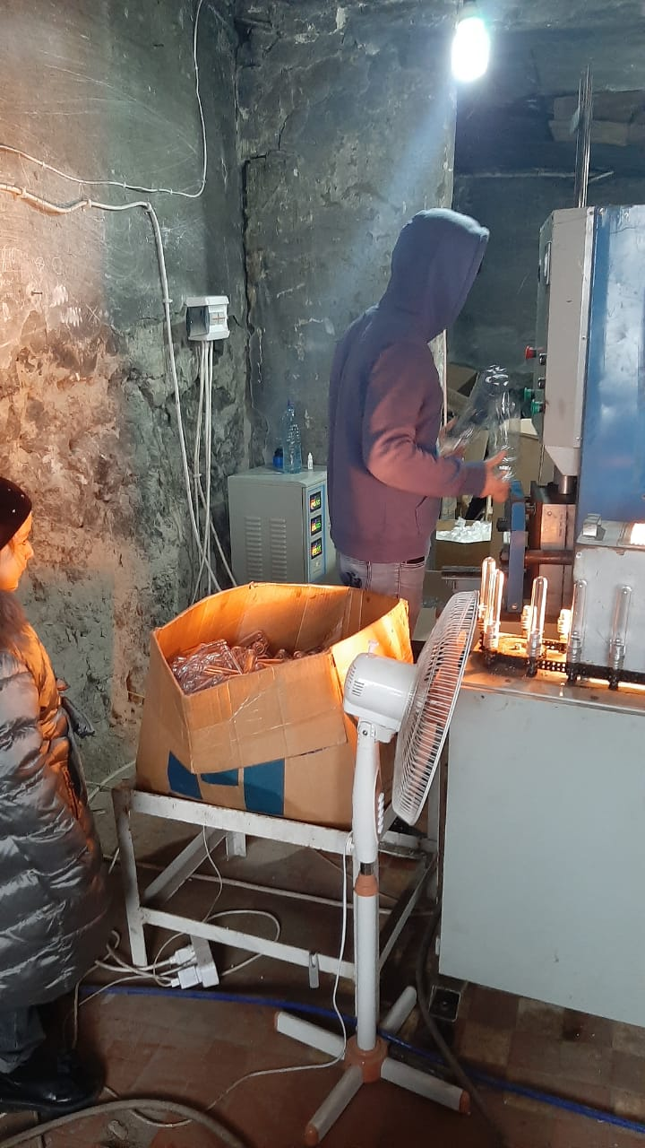

Slide 6
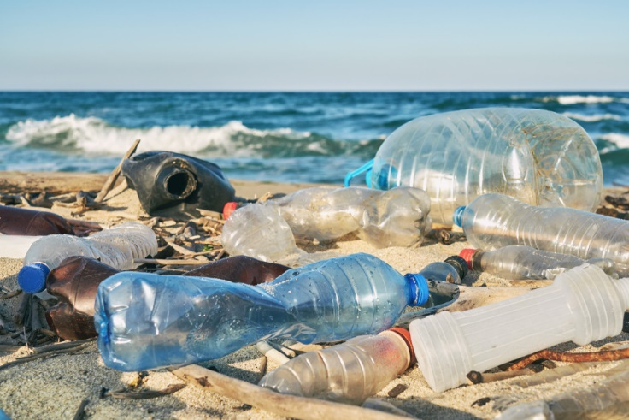
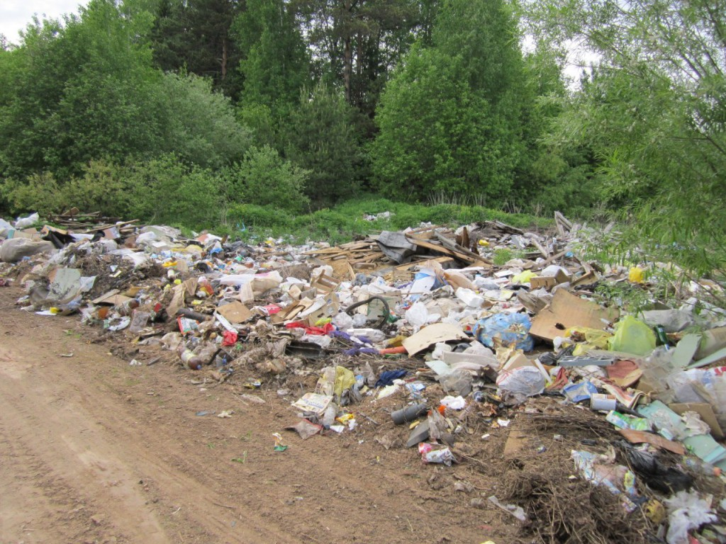
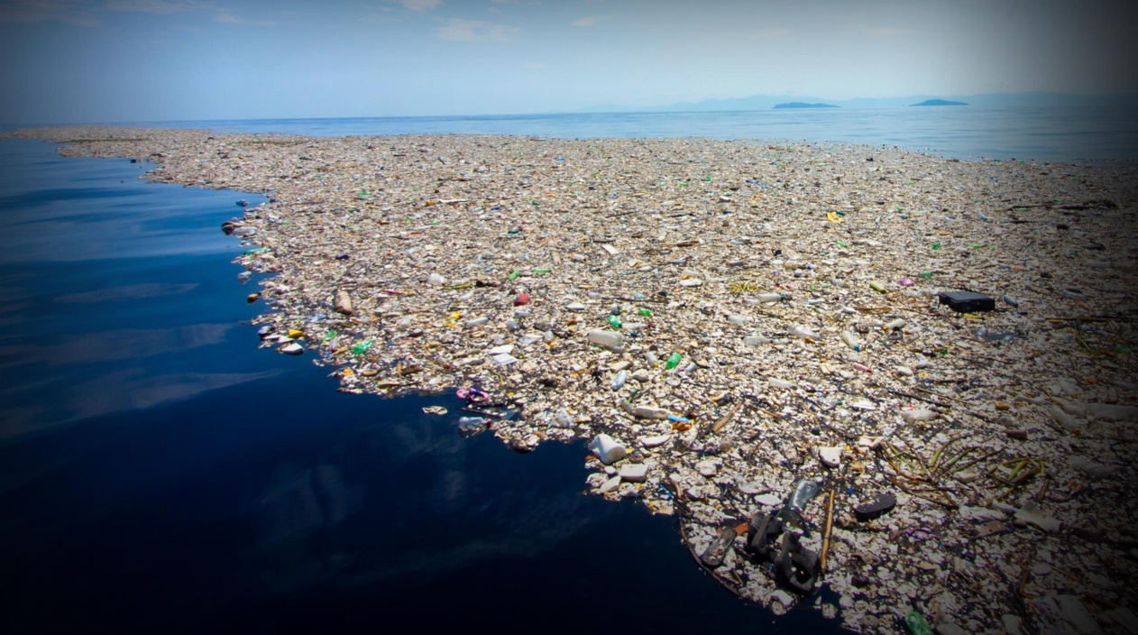
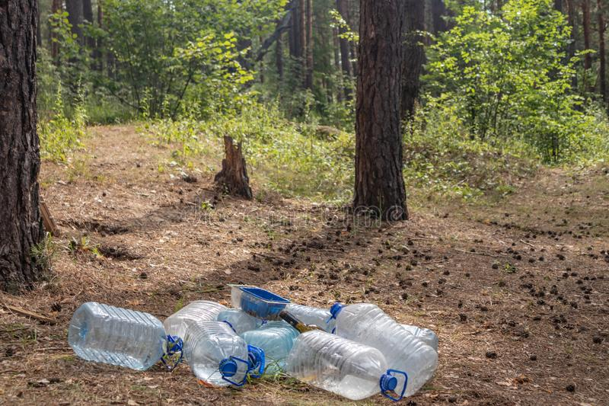
Влияние пластиковой бутылки на окружающую среду

Slide 7
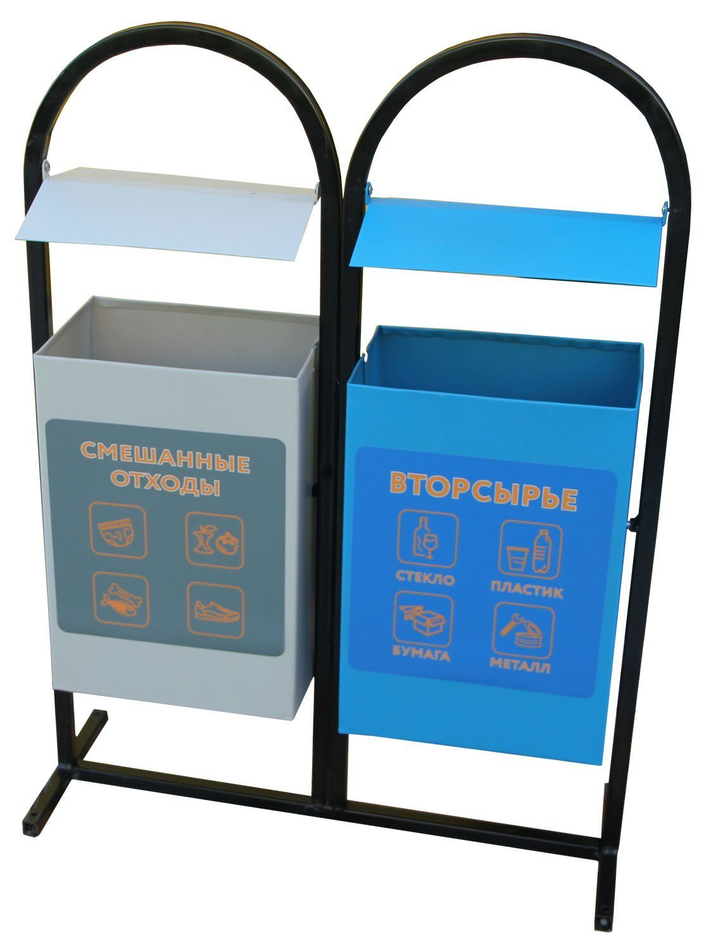
Исследовательская деятельность
«Контейнеры на территории детского сада»
На территории детского учреждения есть контейнеры для мусора, подлежащего переработке и контейнеры для мусора, который не перерабатывается.

Slide 8
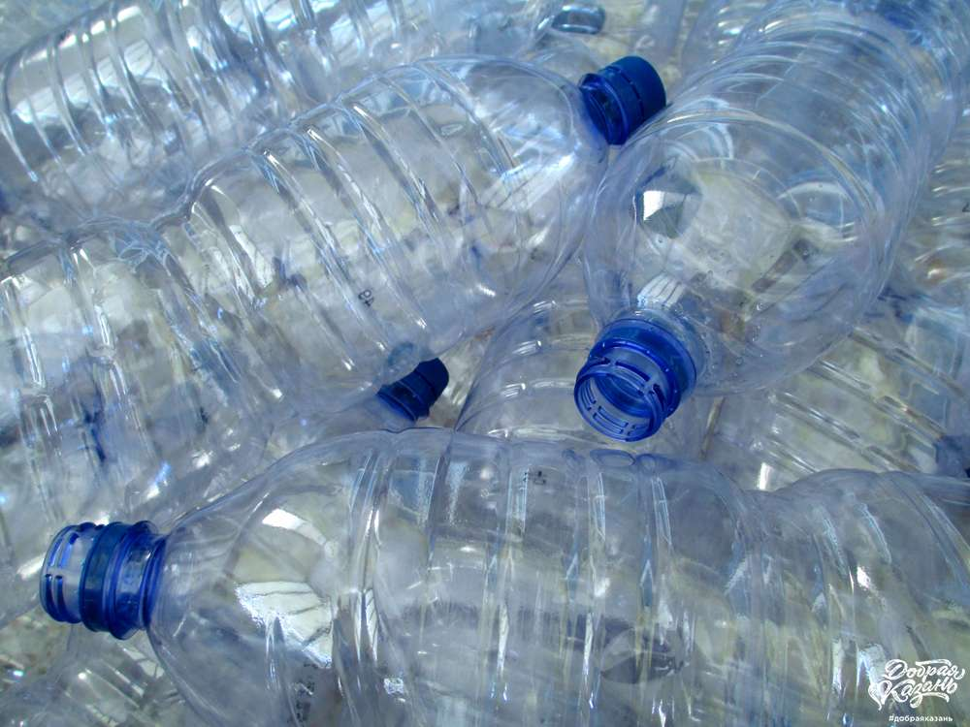
Сбор пластиковых бутылок

Slide 9
Анкетирование родителей
Покупаете вы продукты в пластиковой упаковке? | Да – 28 чел Нет – 0 чел
Куда вы деваете пластиковую бутылку после использования? | Выбрасываю – 22 чел Использую в быту – 4 чел Использую в реализации творческих идей – 2 чел
Выбрасываете ли вы пластиковый мусор в специализированные желтые контейнеры? | Да – 9 чел Нет – 19 чел
Знаете ли вы химический состав бутылки? | Да – 13 чел Нет – 14 чел
Задумывались ли вы о проблеме загрязнения окружающей среды пластиковым мусором? | Да – 27 чел Нет – 1 чел

Slide 10
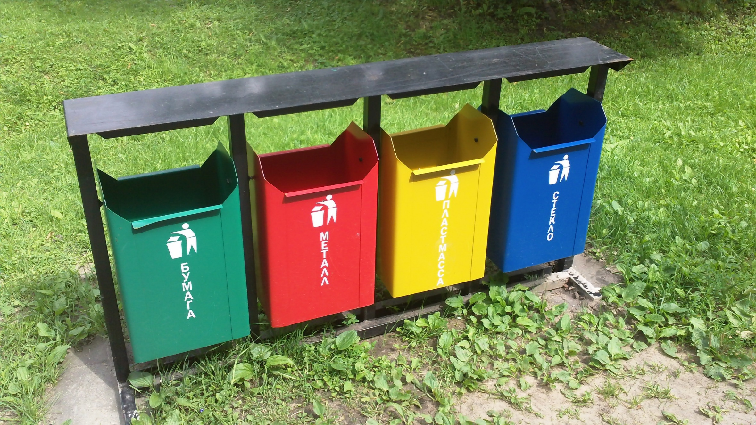
Переработка мусора – лучшее средство для сохранения природы!

Slide 11
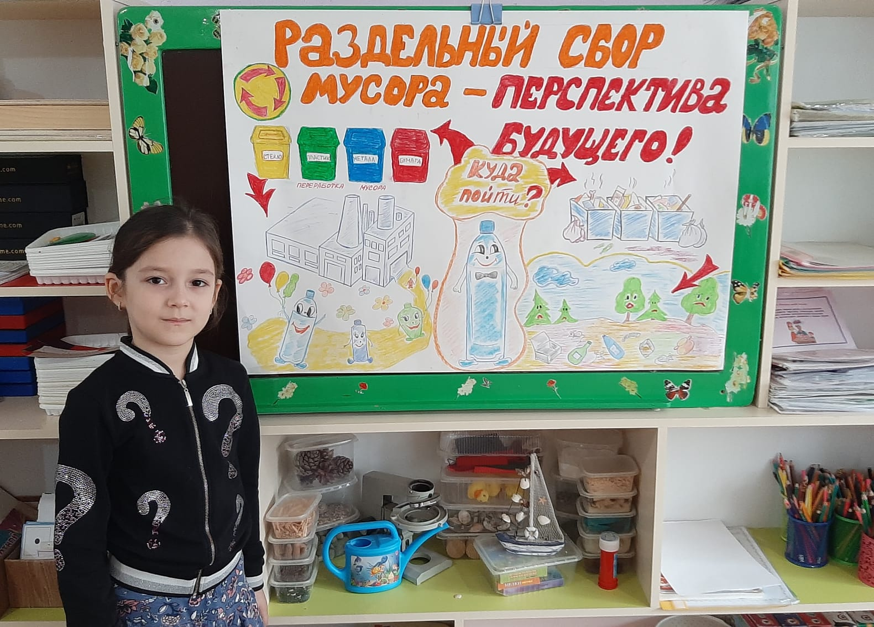

Slide 12
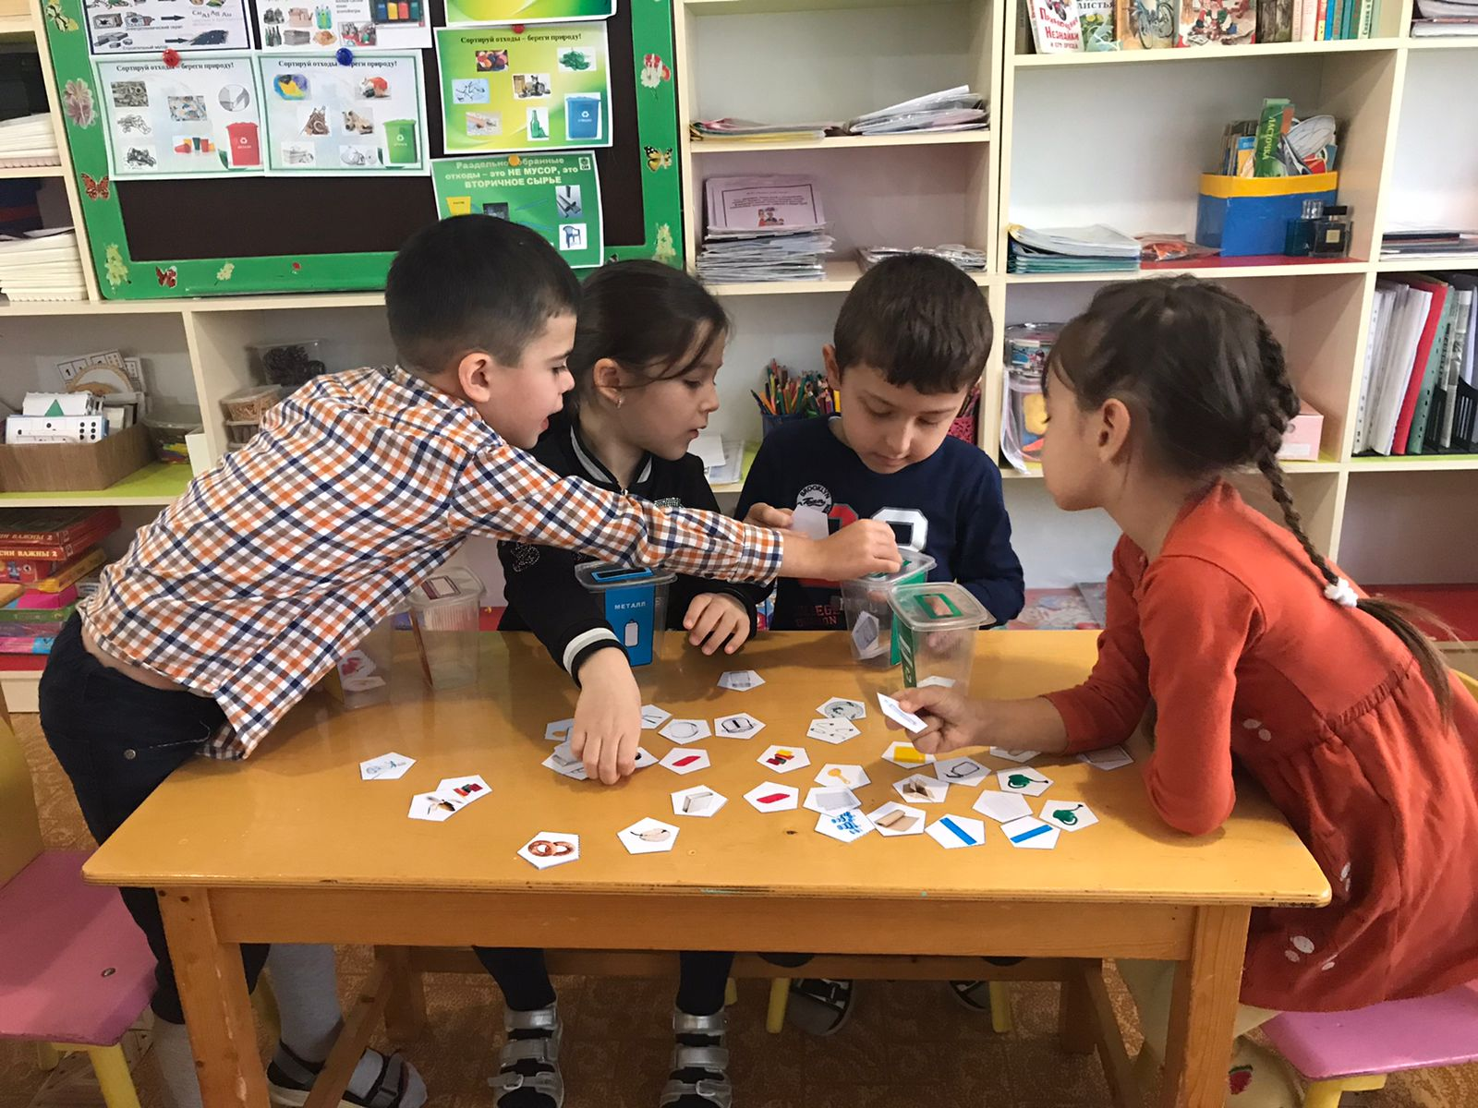
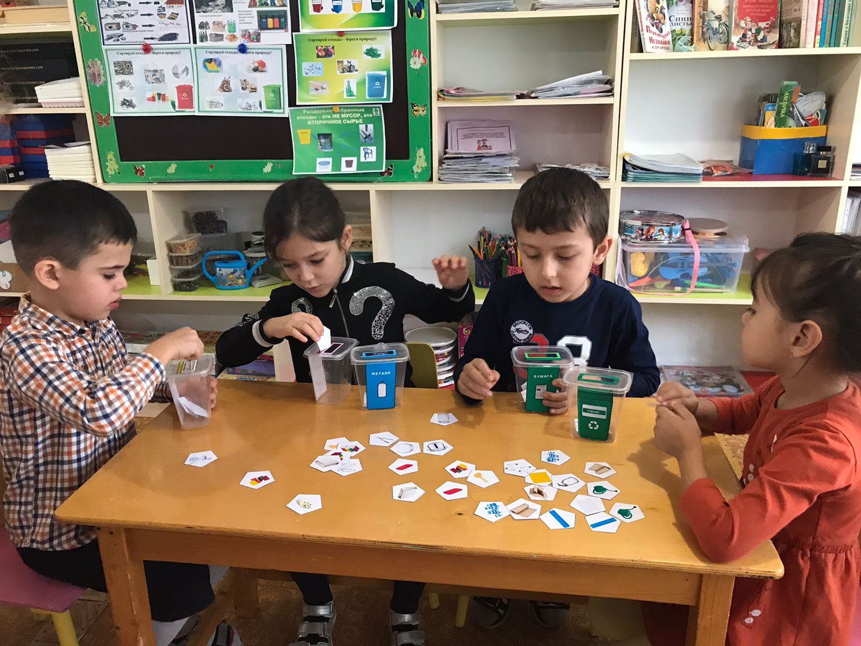
Дидактическая игра «Сортировка мусора»

Slide 13
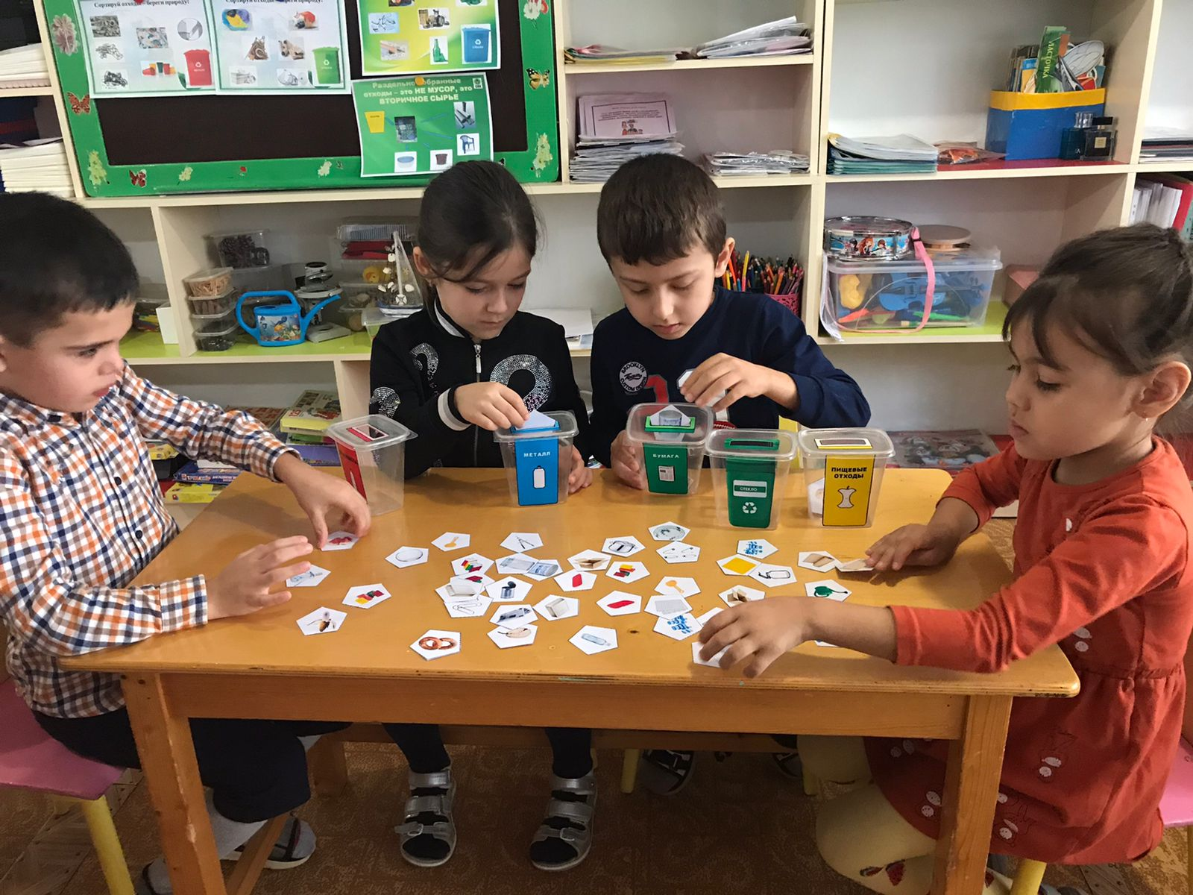
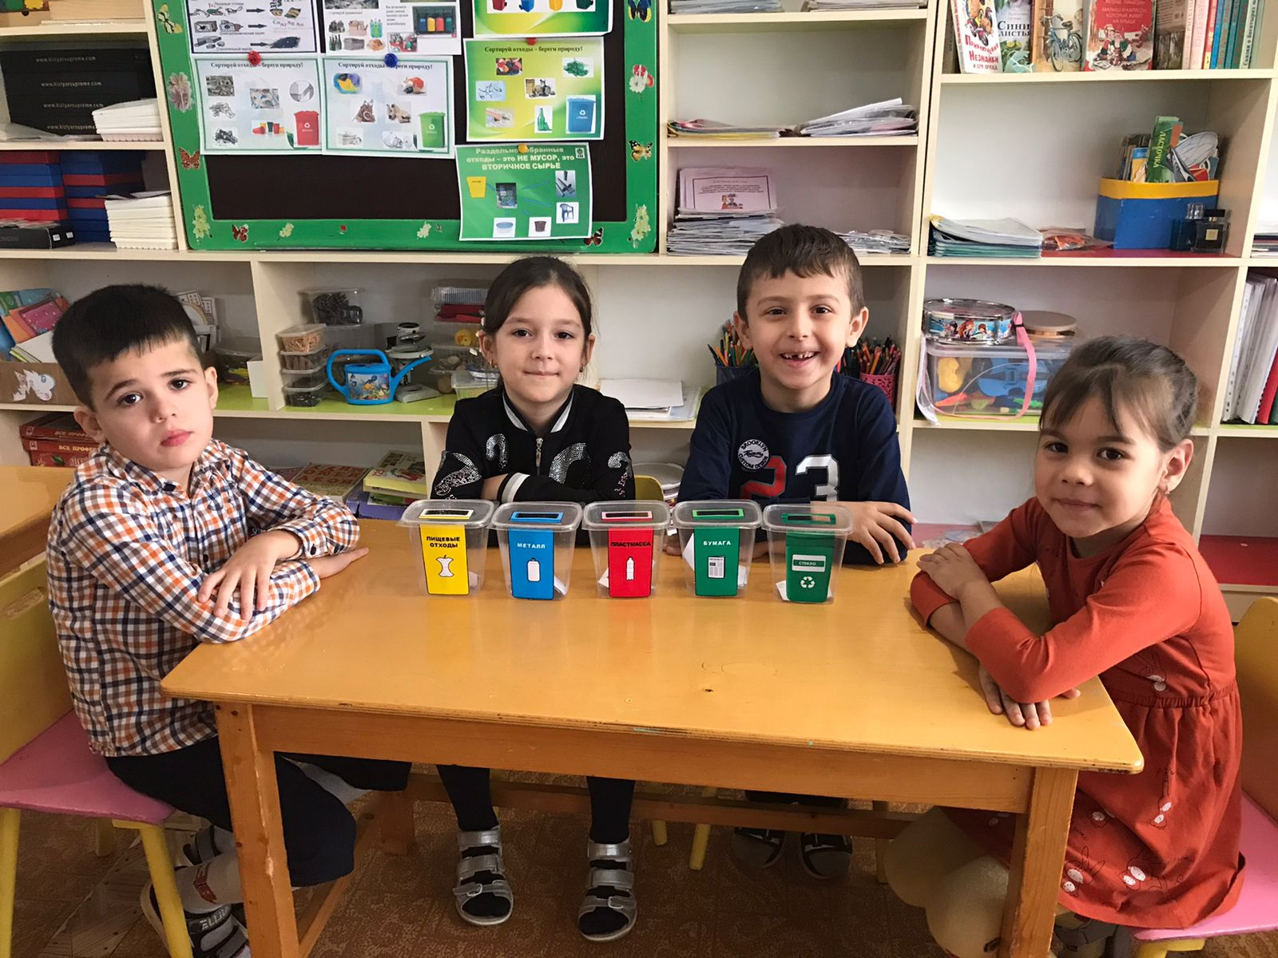

Slide 14
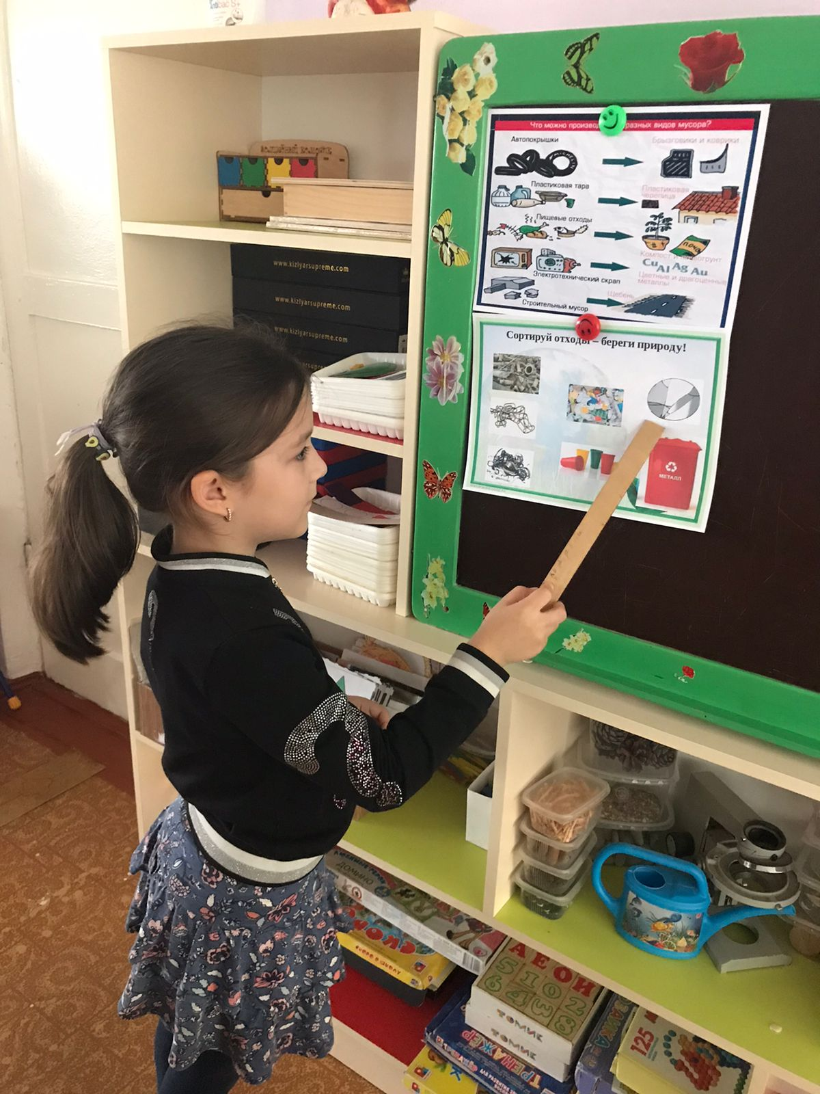
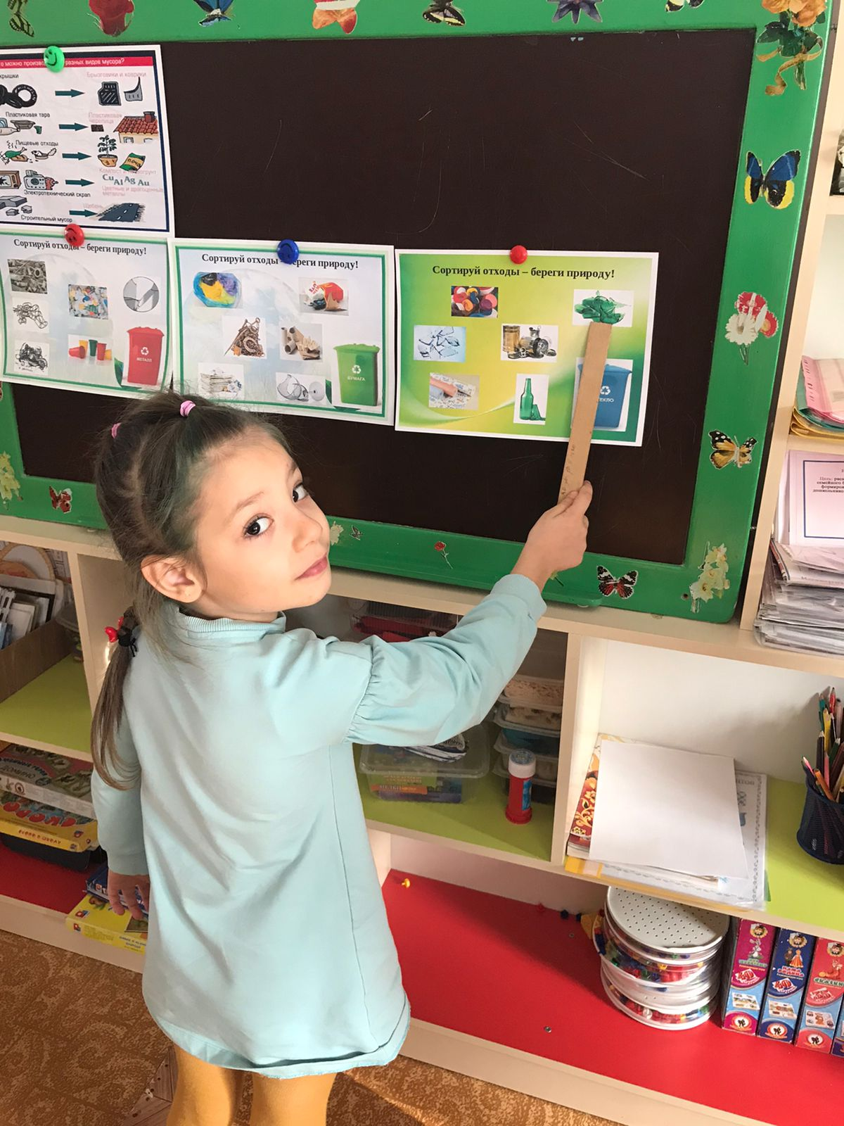

Slide 15
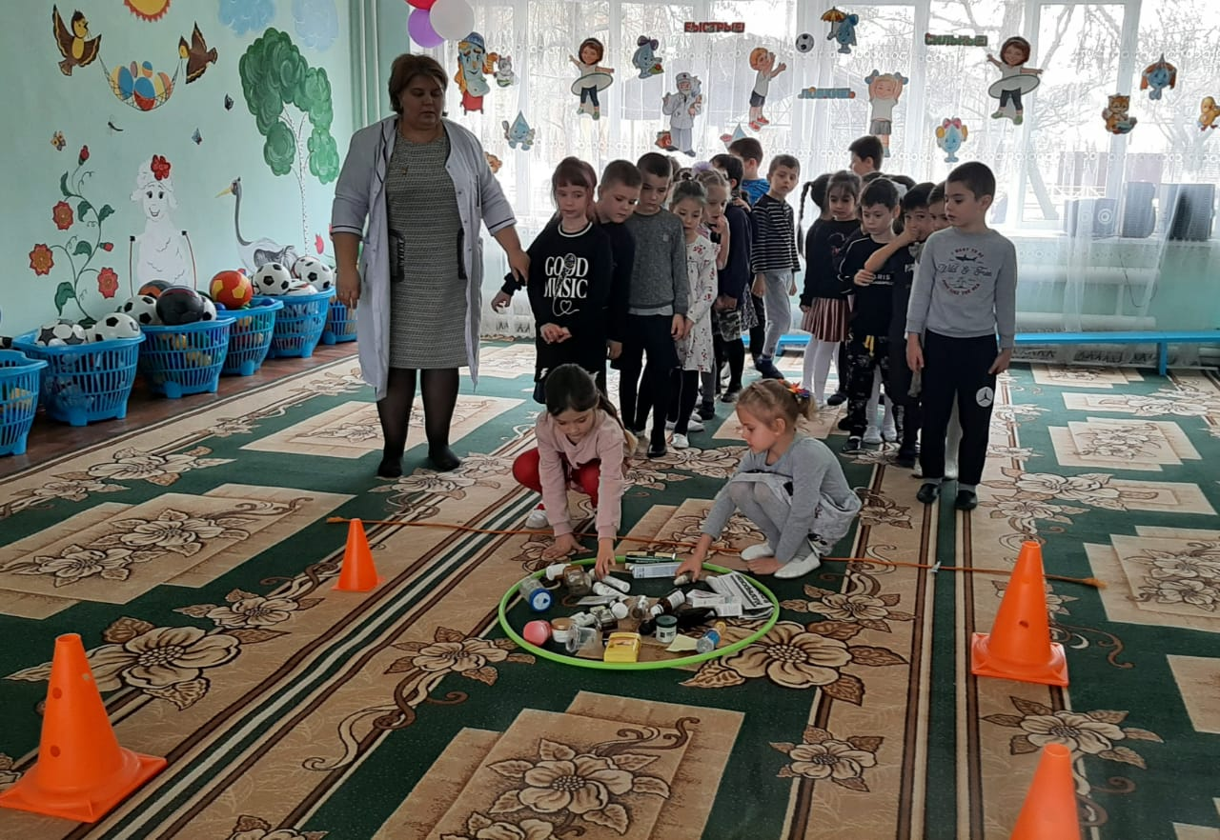
«РАЗДЕЛЯЯ ОТХОДЫ, СОХРАНЯЕМ ПРИРОДУ!»

Slide 16
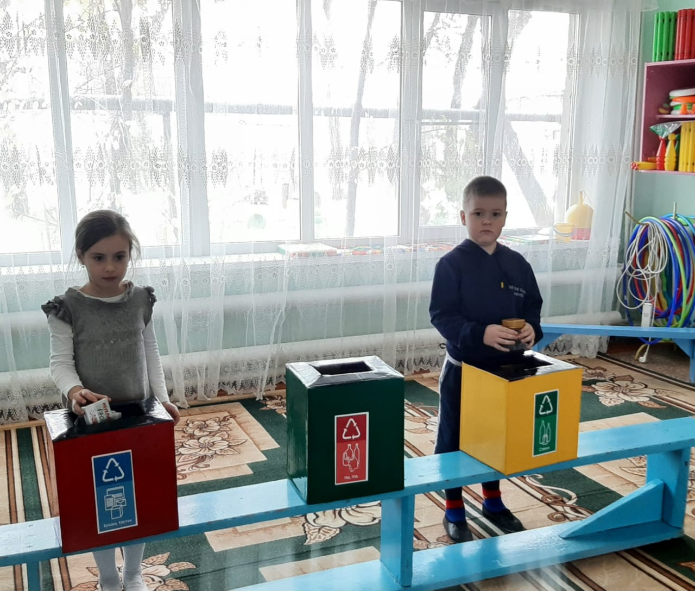
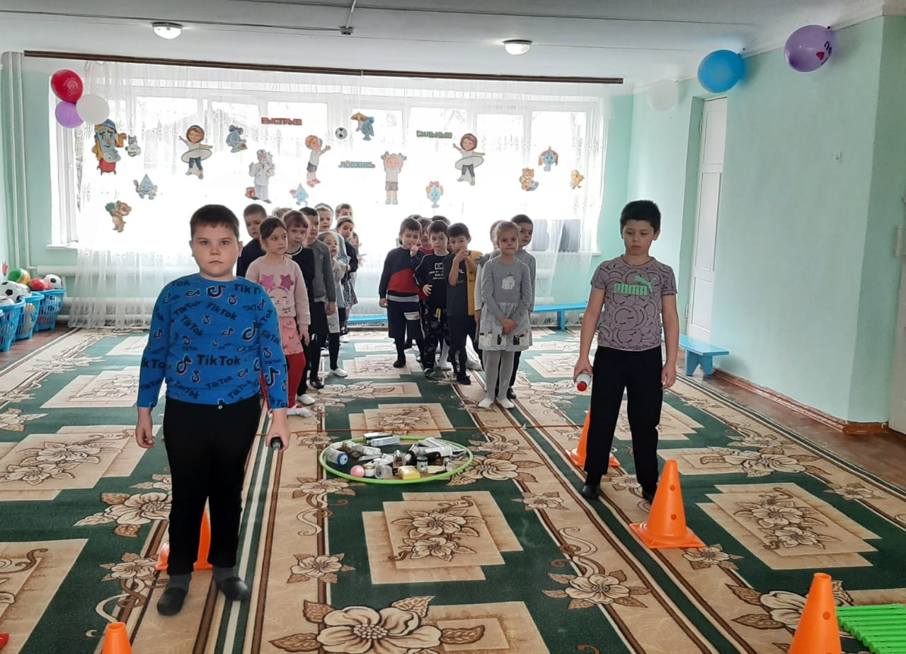

Slide 17
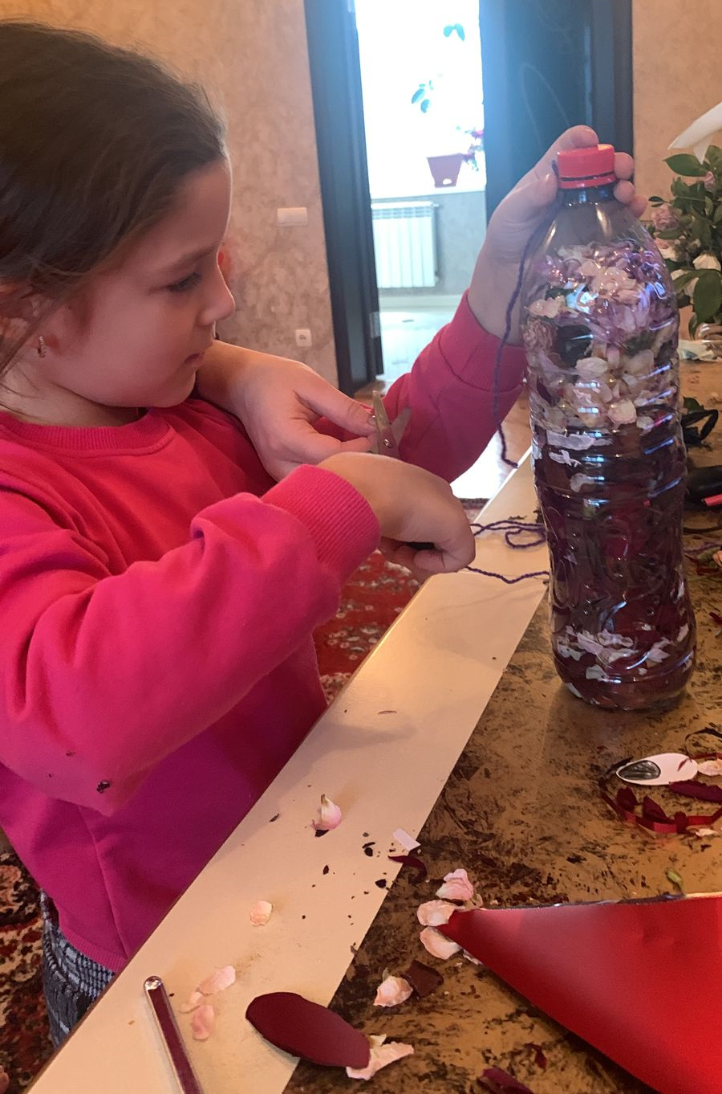
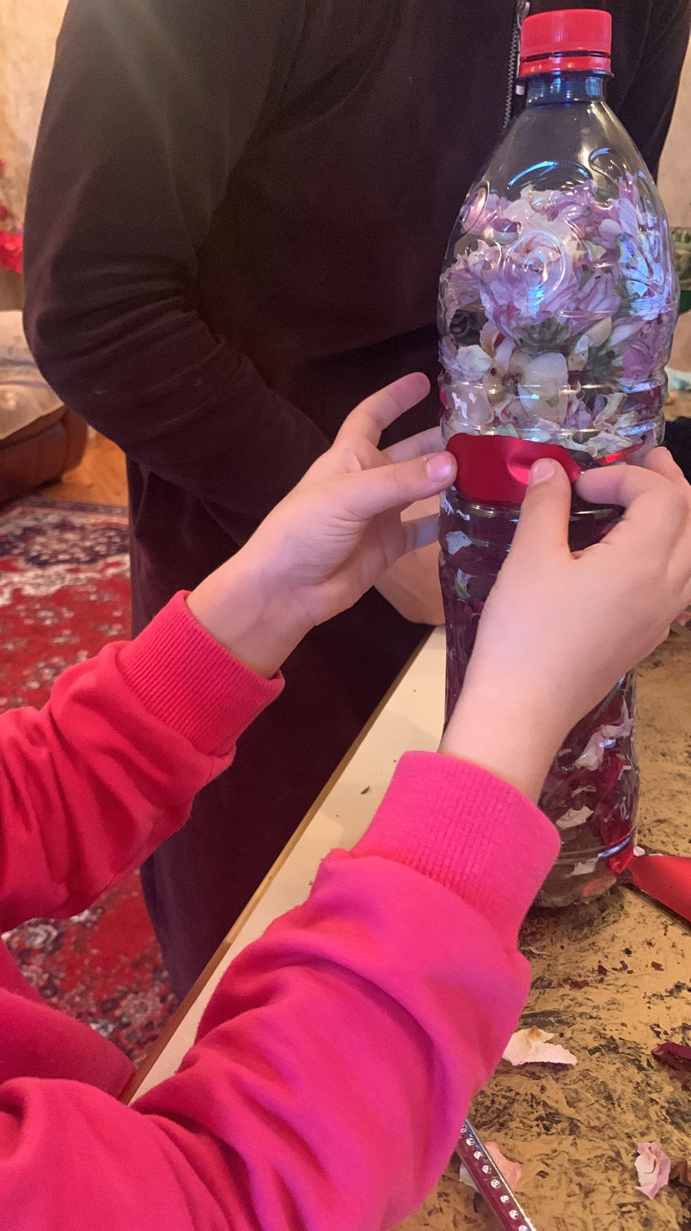
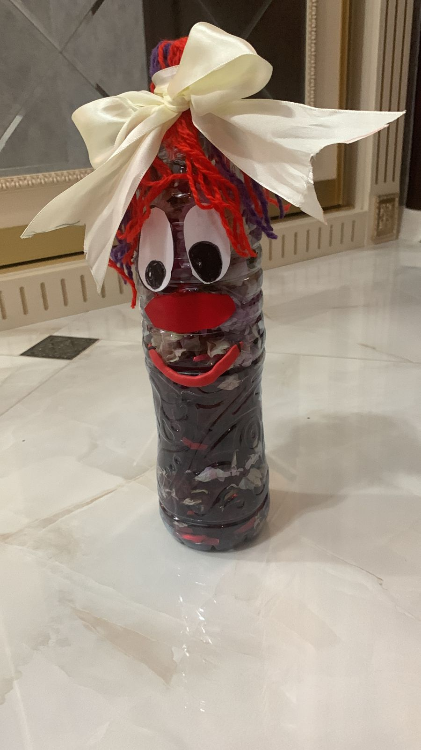
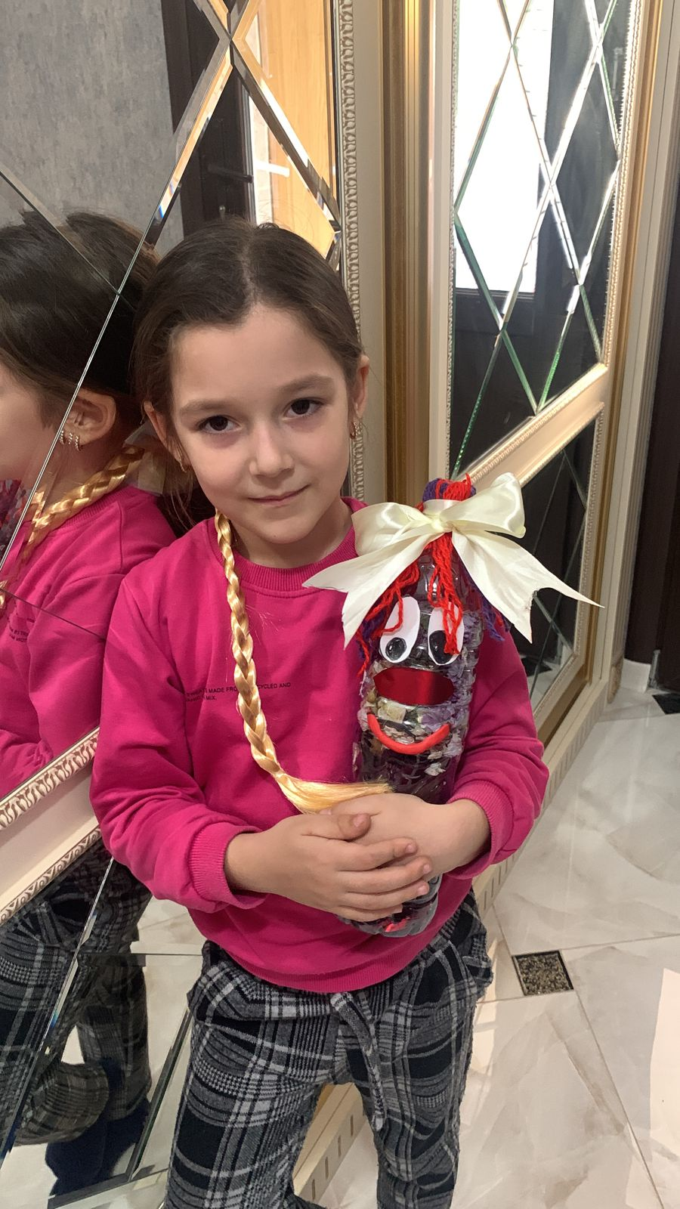
Изготовление поделки из бутылки

Slide 18
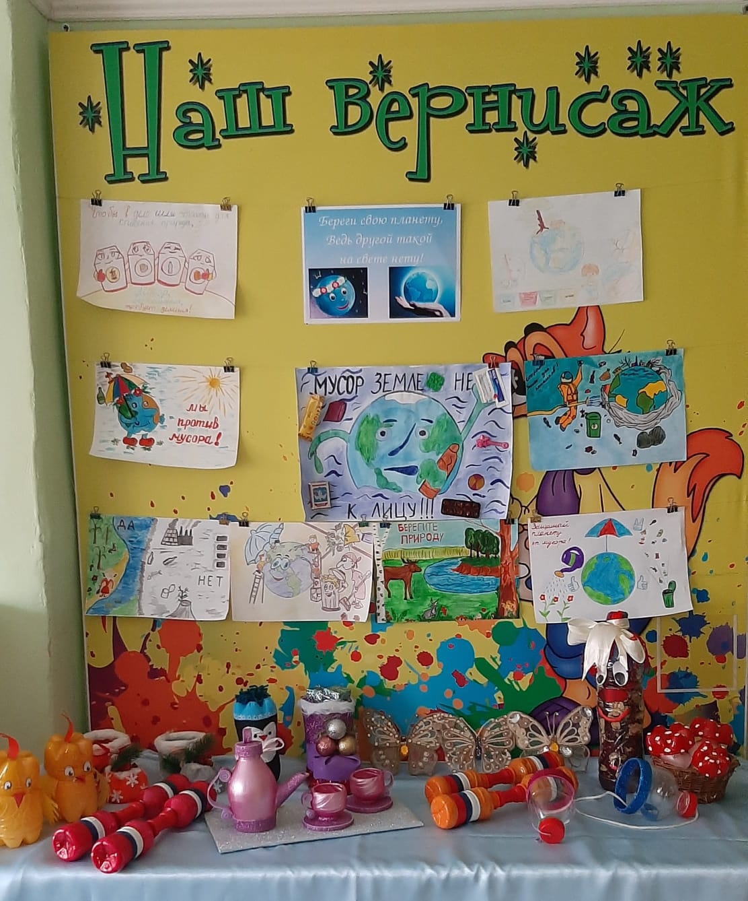
Выставка поделок «Новая жизнь пластиковой бутылки»

